Slide 1
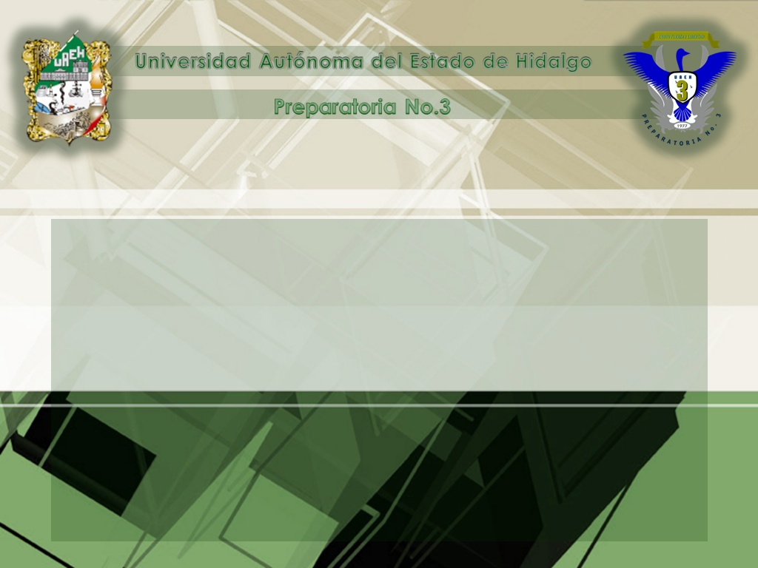
Área Académica: Matemáticas
Tema: Circunferencia
Profesor(a): Paz María de Lourdes Cornejo Arteaga
Periodo: Julio-Diciembre 2015

Slide 2
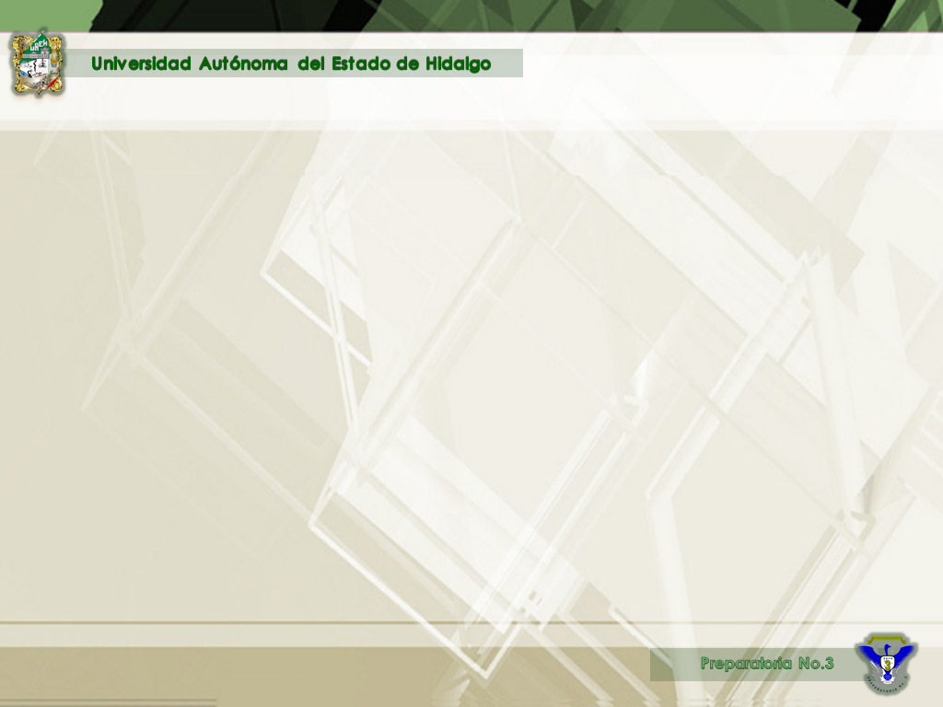
Abstract
Analytic geometry studies geometric figures using basic techniques of mathematical analysis and algebra in a given coordinate system. Keywords: geometry, analysis, algebra, coordinates.
Resumen
La geometría analítica estudia las figuras geométricas mediante técnicas básicas del análisis matemático y del álgebra en un determinado sistema de coordenadas.
Palabras clave: geometría, analítica, algebra, coordenadas.

Slide 3
Objetivos de aprendizaje
Que el alumno reconozca la importancia de la relación del álgebra con la Geometría y sea capaz de aplicar conceptos para resolver problemas relacionados con distancias entre puntos, identificar cuando una función representa una recta, sus propiedades y características para su aplicación a temas subsecuentes, pueda identificar las diferentes formas de la ecuación de una circunferencia y resolver ejercicios y problemas de este lugar geométrico, así mismo identificar las diferentes formas de la ecuación de una parábola y de una elipse y resolver ejercicios y problemas de este lugar geométrico

Slide 4
Competencias extendidas
Construye e interpreta modelos matemáticos mediante la aplicación de procedimientos aritméticos, algebraicos, geométricos y variacionales, para la comprensión y análisis de situaciones reales, hipotéticas o formales.
Usa las TIC’s para explorar ideas matemáticas, para la comprensión conceptual, la construcción de conjeturas, la comunicación de ideas, la resolución de problemas y la construcción de modelos.

Slide 5

¿Qué es la circunferencia?
Una circunferencia es el conjunto de todos los puntos de un plano que equidistan de otro punto fijo llamado centro.

Slide 6
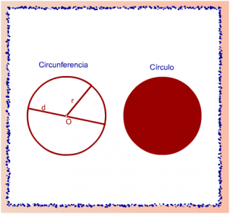
¿EN QUE SE DIFERENCIA UNA CIRCUNFERENCIA DE UN CIRCULO?
LA CIRCUNFERENCIA SE MIDE EN LONGITUD Y EL CIRCULO EN AREA. ES DECIR: La circunferencia sólo posee longitud. Se distingue del círculo en que éste es el lugar geométrico de los puntos contenidos en una circunferencia determinada; es decir, la circunferencia es el perímetro del círculo cuya superficie contiene

Slide 7
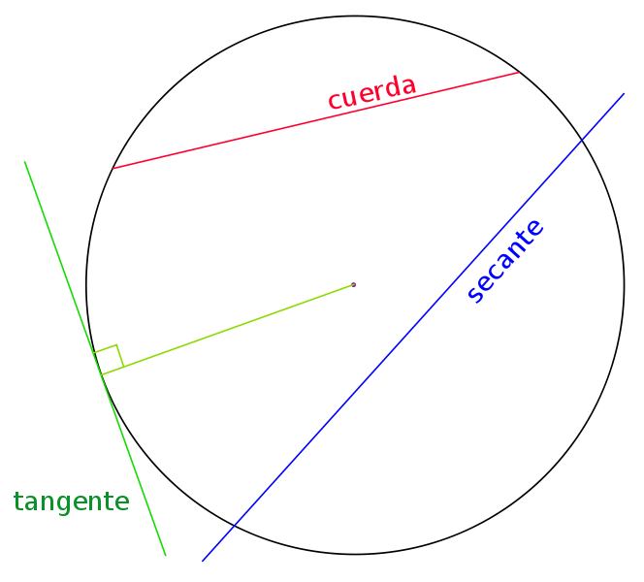
ELEMENTOS DE LA CIRCUNFERENCIA
Centro, el punto interior equidistante de todos los puntos de la circunferencia;
Radio, el segmento que une el centro con un punto cualquiera de la circunferencia;
Diámetro, el mayor segmento que une dos puntos de la circunferencia (necesariamente pasa por el centro);
Cuerda, el segmento que une dos puntos de la circunferencia; (las cuerdas de longitud máxima son los diámetros)
Recta secante, la que corta a la circunferencia en dos puntos;
Recta tangente, la que toca a la circunferencia en un sólo punto;
Punto de tangencia, el de contacto de la recta tangente con la circunferencia;
Arco, el segmento curvilíneo de puntos pertenecientes a la circunferencia;
Semicircunferencia, cada uno de los dos arcos delimitados por los extremos de un diámetro

Slide 8
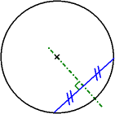
LA CIRCUNFERENCIA Y UN PUNTO
Un punto en el plano puede ser:
Exterior a la circunferencia, si la distancia del centro al punto es mayor que la longitud del radio.
Perteneciente a la circunferencia, si la distancia del centro al punto es igual a la longitud del radio.
Interior a la circunferencia, si la distancia del centro al punto es menor a la longitud del radio

Slide 9
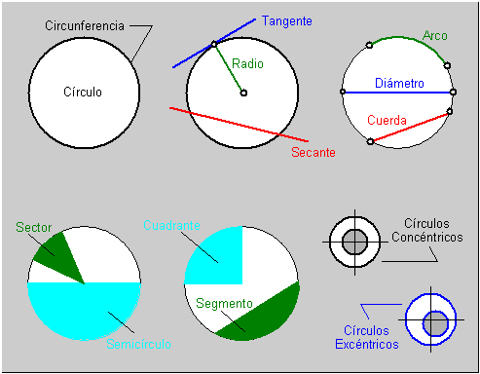
CONCEPTOS GEOMETRICOS

Slide 10
ANGULOS DE UNA CIRCUNFERENCIA
Un ángulo, respecto de una circunferencia, pueden ser:
Ángulo central, si tiene su vértice en el centro de esta. Sus lados contienen a dos radios.
La amplitud de un ángulo central es igual a la del arco que abarca. Ángulo inscrito, si su vértice es un punto de la circunferencia y sus lados contienen dos cuerdas.
La amplitud de un ángulo inscrito en una semi circunferencia equivale a la mayor parte del ángulo exterior que limita dicha base. Ángulo semi-inscrito, si su vértice es un punto de la circunferencia y sus lados contienen una cuerda y una recta tangente a la circunferencia. El vértice es el punto de tangencia.
La amplitud de un ángulo semi-inscrito es la mitad de la del arco que abarca. Ángulo interior, si su vértice está en el interior de la circunferencia.
La amplitud de un ángulo interior es la mitad de la suma de dos medidas: la del arco que abarcan sus lados más la del arco que abarcan sus prolongaciones. Ángulo exterior, si tiene su vértice en el exterior de la circunferencia

Slide 11
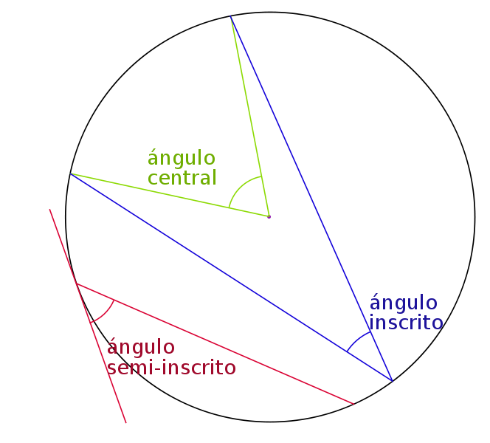

Slide 12
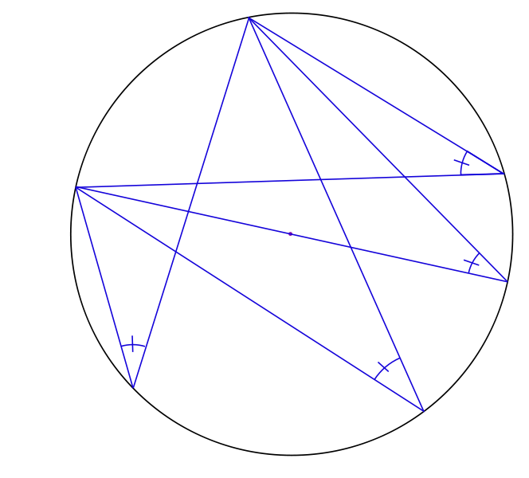
LONGITUD DE LA CIRCUNFERENCIA
La longitud de una circunferencia es:
donde es la longitud del radio.
Pues (número pi), por definición, es el cociente entre la longitud de la circunferencia y el diámetro:

Slide 13
ECUACIONES DE LA CIRCUNFERENCIA
En un sistema de coordenadas cartesianas x-y, la circunferencia con centro en el punto (a, b) y radio r consta de todos los puntos (x, y) que satisfacen la ecuación
. Cuando el centro está en el origen (0, 0), la ecuación anterior se simplifica al
. La circunferencia con centro en el origen y de radio la unidad, es llamada circunferencia goniométrica, circunferencia unidad o circunferencia unitaria.
De la ecuación general de una circunferencia,

Slide 14


:
:
se deduce
resultando:
Si conocemos los puntos extremos de un diámetro:
la ecuación de la circunferencia es:

Slide 15
Ecuación vectorial de la circunferencia
e
La circunferencia con centro en el origen y radio R, tiene por ecuación vectorial:
DONDE es el parámetro de la curva, además cabe destacar que
Se puede deducir fácilmente desde la ecuación cartesiana, ya que la componente X y la componente Y, al cuadrado y sumadas deben dar por resultado el radio de la circunferencia al cuadrado. En el espacio esta misma ecuación da como resultado un cilindro, dejando el parámetro Z libre.

Slide 16
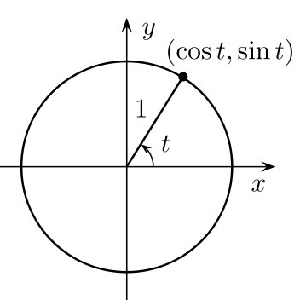
Ecuación en coordenadas polares
:
Cuando la circunferencia tiene centro en el origen y el radio es c, se describe en coordenadas polares como
Cuando el centro no está en el origen, sino en el punto y el radio es la ecuación se transforma en

Slide 17
BILBIOGRAFIA Geometría Analítica Benjamín Garza Olvera Ed. Pearson Geometría Analítica Arquímidez Caballero Ed. Esfinge
:

